Slide 1
CATEGORIZACIÓN DE
NOTICIAS WEB
Introducción al lenguaje natural
Febrero 2011
Orión García
Jorge Gil

Slide 2
Índice:
Problema actual
Objetivos
Tarea a desarrollar
Herramientas utilizadas
Evaluación
Artículos relacionados consultados

Slide 3
Vídeo explicativo

Slide 4

Problema
Mucha información actualmente en Internet
Imposible recorrer todas las webs
Imposible recorrer una web entera
Necesidad de obtener información personalizada

Slide 5

Solución
Tener un servicio encargado de buscar noticias personalizadas para ti
  De distintas webs de noticias
  De distintos temas

Slide 6
Objetivos
Categorizar páginas webs
Paginas web categorizadas en ontologías
Recomendación noticias en base a perfiles

Slide 7
Definir herramientas a utilizar
Se ha optado por:
  Lucene – Motor de búsqueda en Java
  Java – Lenguaje de programación
  Eclipse – Entorno de desarrollo
  Jena – Manejo de ontologías
  DbPedia – Web semántica
  Apache Lucene - Motor de búsqueda de palabras
  Jericho HTML Parser – Filtrado tags
  Word Net - Usado con el JWNL Library
  Google Api Translator
  Jena – Manejo de ontologías
  Ivy – Filtrar páginas

Slide 8
Tareas
Generar conjunto de entrenamiento por categorías
  Definir categorías
  Definir conjunto entrenamiento
  Definir herramientas utilizar
  Definir arquitectura del sistema
Categorizar documentos web
  Almacenar resultados
Recomendación de contenidos

Slide 9
Definir categorías
Las categorías representan la clasificación de páginas de web desde dos puntos de vista:
  Desde los intereses del usuario
  Desde las posibles temáticas de una noticia o articulo
Se considera que una noticia puede pertenecer a más de una categoría.
Usado la ontología de DbPedia (Web Semántica con contenidos de la Wikipedia.):
  Se ha modelado una parte de la ontología
  Aporta información y relaciones de las categorías
  Aporta recursos (personas, compañías, objetos,…) que pertenecen a una categoría
  Todas las ventajas de la web semántica

Slide 10
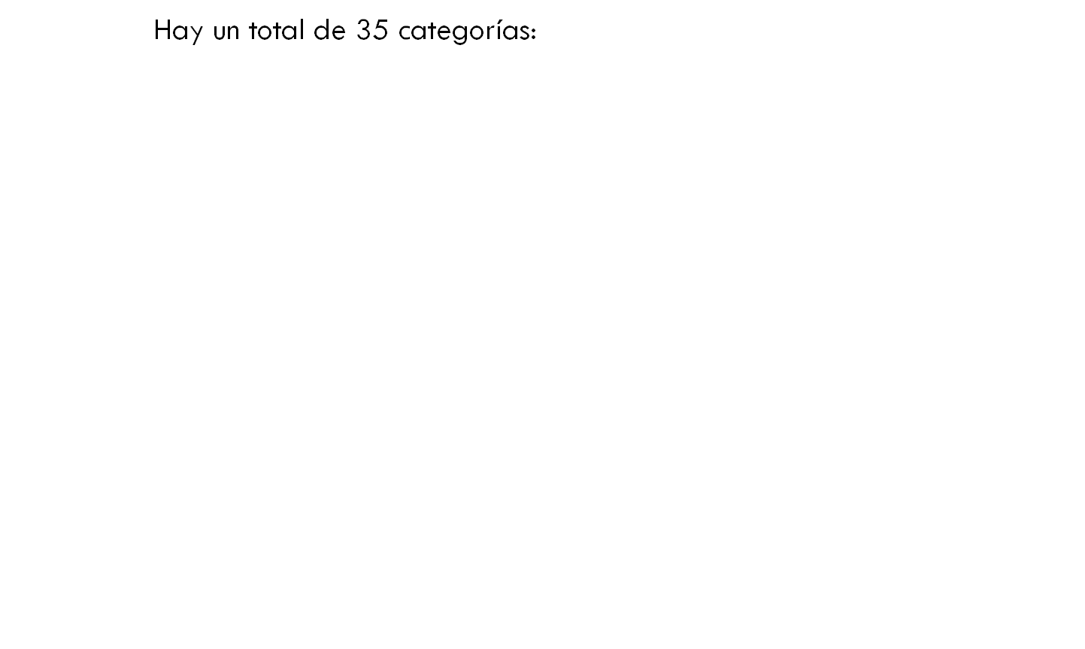
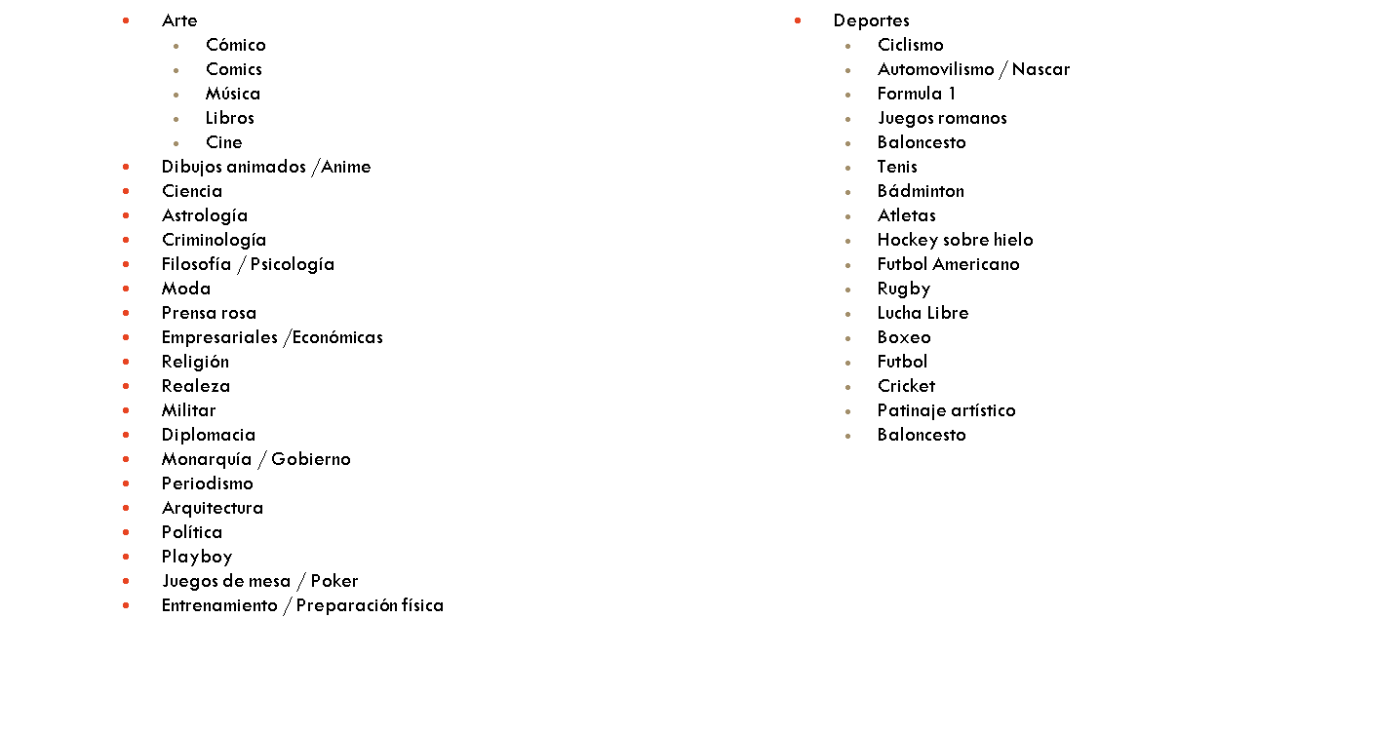
Lista categorías

Slide 11
Definir conjunto de entrenamiento
Requisitos:
  Generales:
    Noticias o artículos de varias fuentes informativas
    Noticias en español
  Específicos:
    Usar textos para entrenar similares al conjunto a clasificar
    Necesidad de representar una cierta diversidad en la temática de los artículos.
    Incluir nombres propios o recursos como representativos de una categoría (o como interesantes para un público objetivo.)

Slide 12
Generar conjunto entrenamiento
Tras analizar las posibles soluciones: la mejor solución es generar un conjunto entrenamiento propio.
Distintas fuentes de extracción de texto para el conjunto de entrenamiento-> Requisitos 2.1,2.2 y 2.3.
Por cada categoría
  Tipos de extracción de información:
  Extraídos de los recursos de la categoría: DbPedia
  A través de la definición, sinónimos y búsqueda de la Wikipedia
  Noticias de una temática

Slide 13
Implementación
  Realizado con Lucene:
    Se usaran Índices para representar el conjunto de entrenamiento.
    Se usara el algoritmo de Lucene de TF/IDF.
    Función de similitud de espacio vectorial
      Arquitectura:
        Un índice por cada tipo de extracción
        Un documento por cada tipo de extracción y categoría
        Generación del índice
      Documentos con 2 campos:
        Nombre Categoría
        Texto con conceptos: recursos, definiciones, …

Slide 14
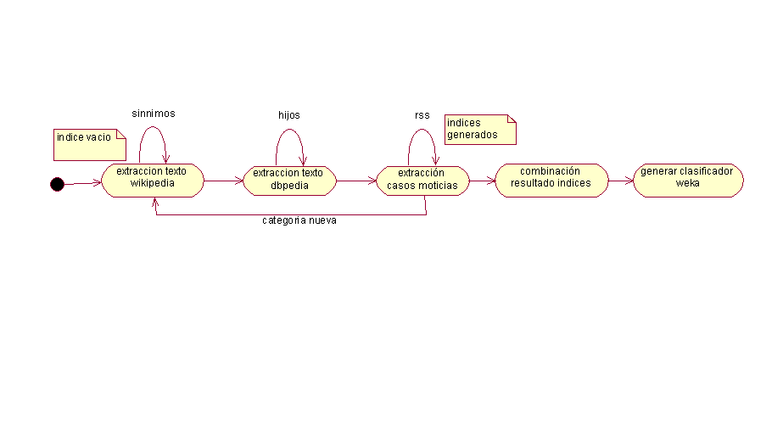
Procedimiento

Slide 15
Extraer texto
Noticias:
    Búsqueda de webs de noticias diarias, con noticias categorizadas.
    Realizar lista de urls donde cuelgan noticias de una temática y sus categorías.
    Araña que recorra las urls, en busca de noticias de una categoría.
Recursos:
    Conectarse a la web semántica DbPedia
    Obtener los recursos
    Acceder a los hijos de la categoría y sus recursos
Sinónimos:
    Obtener definición de la categoría wikipedia
    Búsqueda sinónimos
    Traduce al castellano
    Busca definiciones en la Wikipedia
    Filtrándolos con Jerico

Slide 16
Analizar texto
SpanishAnalicer: Extiende standard Analizer de Lucene
Pasos:
Filtrado de caracteres especiales
  StandarFilter: Lucene
  Lowercase: Lucene
  StopWords: Lista palabras vacías
  Steemmer: Snowball

Slide 17
Ejemplo conjunto entrenamiento
Categoría futbol:
Tipo DbPedia | Tipo WikiPedia | Tipo Noticias
(http://dbpedia.org/ontology/SoccerPlayer ) dbpedia:Michael_Owen | El fútbol (del inglés football), también llamado futbol, balompié o soccer, es un deporte de equipo jugado entre dos. | http://www.marca.com/futbol/1adivision.html
dbpedia:Pelé | El fútbol playa o fútbol de playa es una modalidad del fútbol que se juega sobre una superficie de arena lisa. | http://www.as.com/futbol/
dbpedia:Brian_Laudrup | Es un deporte derivado de la unión de otros deportes: el fútbol, que es la base del juego; el waterpolo; el voleibol, el balonmano y el baloncesto. | http://www.elmundo.es/elmundodeporte/futbol.html
dbpedia:Emilio_Butragueño |  | http://www.elpais.com/deportes/futbol/
 |  | http://www.larazon.es/secciones/deportes/futbol
 |  | http://www.europapress.es/deportes/futbol-00162/

Slide 18
Categorización
Extracción de texto de una web
  Usando Jerico
Analizar con Spanish Analicer
Realizar una búsqueda sobre los índices
  Buscando los documentos con mayor función de similitud
  Usando la formula del FinalScoreCalculator
  Resulta un FinalScore
  Comparar los distintos scores y seleccionar los mayores

Slide 19
Categorizador de noticias
El sistema consta de 5 procesos:
  Rastreador: Encargado de recorrer las Url padre y decidir cual será su futuro uso
  Index Generator: Encargado de generar las url
  Calculator: Lee los scores intermedios y calcula el score final
  Categorizador: Lee urls de noticias y las categoriza
  Evaluator: Encargado de leer urls para evaluar y calcula la validez del sistema para estas.

Slide 20
Evaluación

Slide 21
Método de Evaluación Simple:
Consideramos que una url sólo habla de 1 tema
Lo ideal sería que la categoría original de la url saliera con la mejor puntuación/clasificación.
Penalizamos a las urls que salgan con la mejor puntuación y no sean la categoría original.

Slide 22
Método de Evaluación Simple
Url con categoría original de Baloncesto
Clasificación Ejemplo 1:
Baloncesto: TruePositive = 1
FalseNegative = 0
Resto Cat: TrueNegative = 1
Ranking | Categoría | Score
1º | Baloncesto | 0.3
2º | Música | 0.2

Slide 23
Método de Evaluación Simple
Url con categoría original de Baloncesto
Clasificación Ejemplo 2:
Baloncesto: TruePositive = 0
FalseNegative = 1
Moda: FalsePositive = 1
Resto Cat: TrueNegative = 1
Ranking | Categoría | Score
1º | Moda | 0.3
2º | Música | 0.2
3º | Baloncesto | 0.1

Slide 24
Evaluación
Resultados Método Simple:
Pesos (Dbpedia, Wikipedia, Urls) | (1, 0, 0) | (0 ,1, 0) | (0, 0, 1) | (0.33, 0.33, 0.33)
Macroaveraging Precision | 0.10393 | 0.10868 | 0.16963 | 0.20254
Microaveraging Precision | 0.16806 | 0.15966 | 0.22689 | 0.2521
Macroaveraging Recall | 0.13409 | 0.09583 | 0.18235 | 0.20386
Microaveraging Recall | 0.16806 | 0.15966 | 0.22689 | 0.2521
Correctly Classified | 40 | 38 | 54 | 60
Total Number | 238 | 238 | 238 | 238
Classification Accuracy | 0.16806 | 0.15966 | 0.22689 | 0.2521

Slide 25
Evaluación
Resultados Método Simple:
Pesos (Dbpedia, Wikipedia, Urls) | (0.33, 0.33, 0.33) | (0.25, 0.25, 0.5) | (0.2, 0.2, 0.6) | (0.3, 0.2, 0.5)
Macroaveraging Precision | 0.20254 | 0.22618 | 0.23028 | 0.21268
Microaveraging Precision | 0.2521 | 0.26471 | 0.2521 | 0.2605
Macroaveraging Recall | 0.20386 | 0.2274 | 0.21759 | 0.22361
Microaveraging Recall | 0.2521 | 0.26471 | 0.2521 | 0.2605
Correctly Classified | 60 | 63 | 60 | 62
Total Number | 238 | 238 | 238 | 238
Classification Accuracy | 0.2521 | 0.26471 | 0.2521 | 0.2605

Slide 26
Evaluación
Método de Evaluación Complejo:
Una url puede hablar de varios temas.
El usuario puede estar interesado sólo en alguno de los temas de los que habla la url.
Método:
Consideramos que una url puede hablar de 3 temas
Lo ideal sería que la categoría original de la url saliera con la mejor puntuación/clasificación.
Penalizamos a las que salen con mejor puntuación que la categoría original.

Slide 27
Evaluación
Método de Evaluación Complejo
Url con categoría original de Baloncesto
Clasificación Ejemplo 1:
Baloncesto: TruePositive = 1
FalseNegative = 0
Resto Cat: TrueNegative = 1
Ranking | Categoría | Score
1º | Baloncesto | 0.3
2º | Música | 0.2
3º | Cine | 0.1

Slide 28
Evaluación
Método de Evaluación Complejo
Url con categoría original de Baloncesto
Clasificación Ejemplo 2:
Baloncesto: TruePositive = 0.66
FalseNegative = 0.33
Moda: FalsePositive = 0.33
Resto Cat: TrueNegative = 1
Ranking | Categoría | Score
1º | Moda | 0.3
2º | Baloncesto | 0.2
3º | Música | 0.1

Slide 29
Evaluación
Método de Evaluación Complejo
Url con categoría original de Baloncesto
Clasificación Ejemplo 3:
Baloncesto: TruePositive = 0.33
FalseNegative = 0.66
Moda: FalsePositive = 0.66
Música: FalsePositive = 0.33
Resto Cat: TrueNegative = 1
Ranking | Categoría | Score
1º | Moda | 0.3
2º | Música | 0.2
3º | Baloncesto | 0.1

Slide 30
Evaluación
Método de Evaluación Complejo
Url con categoría original de Baloncesto
Clasificación Ejemplo 4:
Baloncesto: FalseNegative = 1
Moda: FalsePositive = 1
Música: FalsePositive = 0.66
Cine: FalsePositive = 0.33
Resto Cat: TrueNegative = 1
Ranking | Categoría | Score
1º | Moda | 0.3
2º | Música | 0.2
3º | Cine | 0.1

Slide 31
Evaluación
Resultados Método Complejo:
Pesos (Dbpedia, Wikipedia, Urls) | (1, 0, 0) | (0 ,1, 0) | (0, 0, 1) | (0.33, 0.33, 0.33)
Macroaveraging Precision | 0.61165 | 0.44547 | 0.48839 | 0.47354
Microaveraging Precision | 0.23194 | 0.22847 | 0.26354 | 0.27393
Macroaveraging Recall | 0.37131 | 0.3492 | 0.4094 | 0.42814
Microaveraging Recall | 0.46778 | 0.46078 | 0.5042 | 0.52101
Correctly Classified | 111.333 | 109.666 | 119.999 | 123.999
Total Number | 238 | 238 | 238 | 238
Classification Accuracy | 0.46778 | 0.46078 | 0.5042 | 0.52101

Slide 32
Evaluación
Resultados Método Complejo:
Pesos (Dbpedia, Wikipedia, Urls) | (0.33, 0.33, 0.33) | (0.25, 0.25, 0.5) | (0.2, 0.2, 0.6) | (0.3, 0.2, 0.5)
Macroaveraging Precision | 0.47354 | 0.49349 | 0.50004 | 0.49012
Microaveraging Precision | 0.27393 | 0.27629 | 0.27178 | 0.27352
Macroaveraging Recall | 0.42814 | 0.43574 | 0.43064 | 0.43422
Microaveraging Recall | 0.52101 | 0.52241 | 0.51541 | 0.52101
Correctly Classified | 123.999 | 124.333 | 122.666 | 123.999
Total Number | 238 | 238 | 238 | 238
Classification Accuracy | 0.52101 | 0.52241 | 0.51541 | 0.52101

Slide 33
Conclusiones
Problema- Extraer noticias de la web con spider- Ineficiente e inexacto
Solución- Implementar servidor RSS

Slide 35
Problemas encontrados
Definición de las categorías
  Traducción de conceptos de la DbPedia del Inglés
  Perdida del concepto con la traducción y sinónimos
Acceso a la web para manejo de la ontología
  Relación subclassOf – sentido decreciente
  Excesivo tiempo (generar Categorías)
Parseo del texto de las páginas web
  Codificación / Descodificación
Dependencia a internet
Dependencia de la interfaz de la web
  Url padre de las noticias pueden cambiar (competir con spider Google)
  Textos repetidos en todas las noticias no son filtrados

Slide 36
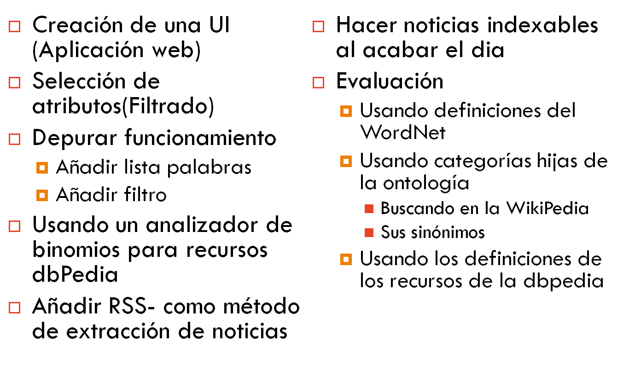
Trabajos futuros

Slide 37
Problema---SOOOOBRAA
Mucha información actualmente en Internet
Imposible recorrer todas las webs
Imposible recorrer una web entera
Necesidad de obtener información personalizada

Slide 38
SOOOBRA
31 billones de búsquedas en Google cada mes
En 2007 ese numero era 2,7 billones
Crecimiento
En 4 años Internet ha conseguido llegar a una audiencia de 50 millones
A la televisión le costo 13 años
A Facebook 2 años
En 1984 el numero de aparatos de Internet era 1000
En 1992 el numero de aparatos de Internet era 1000000
En 2008 el numero de aparatos de Internet era 1000000000

Slide 39
SOOOBrA
Hay 540000 palabras en ingles
5 veces más que en tiempos de Shakespeare’s
Se estima que en una semana de New York Times contiene mas información de la que se podria encontrar en toda su vida en el siglo 18.
Se estima que 4 exabytes of unique information will be generated this year.

